Slide 1
Qualitative und quantitative Analytik von Produkten aus dem Alltag
Ein Experimentalvortrag von
Wolfgang Proske, Schulchemiezentrum Zahna,
und
Martin Schwab
Fachreferent Chemie, Dienststelle des Ministerialbeauftragten in Unterfranken

Slide 2
Was erwartet Sie heute?
Ursprüngliche Planung:
Workshop mit vielen Versuchen
zum selber Ausprobieren
Online-Format des MNU-Kongresses
Experimentalvortrag mit ausgewählten Versuchen

Slide 3
Überblick über den Experimentalvortrag
Qualitative Nachweise
Tüpfelanalytik
Quantitative Nachweise (Titration)
Technik der Halbmikrotitration
Säure-Base Titration
Redoxtitration
Komplexometrie

Slide 4
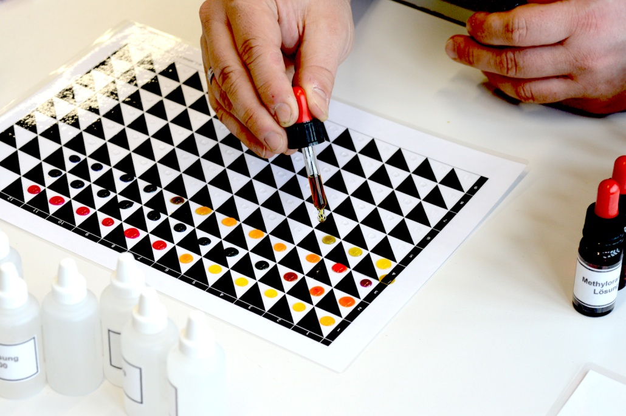
Schönheit im kleinen Maßstab Tüpfeltechnik
Vorteil
schnell
abfallarm
platzsparend
fachraumunabhängig

Slide 5
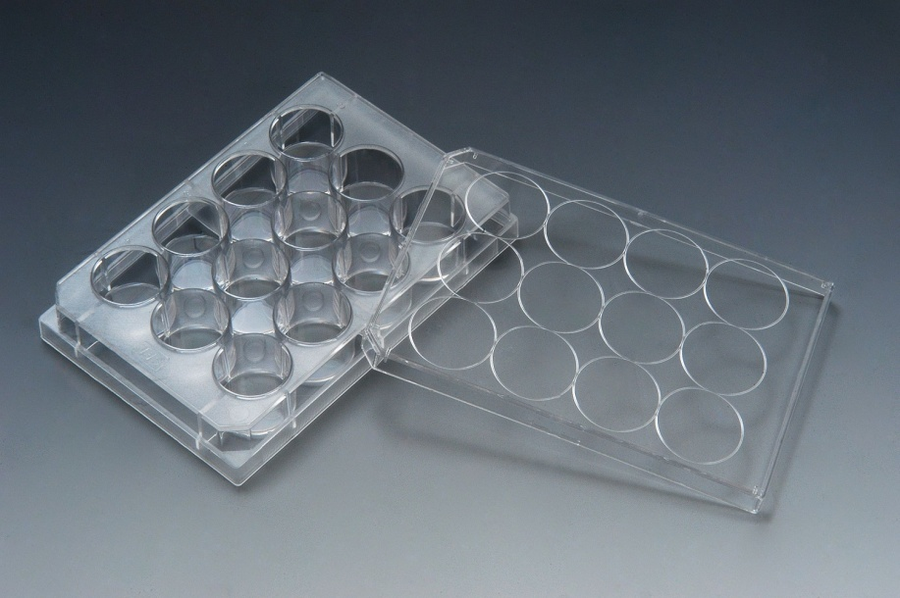
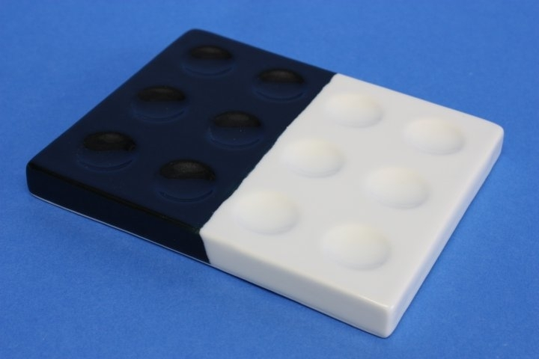
Materialien für die Tüpfeltechnik Grundlagen der Tüpfeltechnik
Für die Projektion geeignet!
https://www.mbm-lehrmittel.de/
Tüpfelraster DIN A 4 zum selber Ausdrucken und Laminieren:
https://www.fachreferent-chemie.de/wp-content/uploads/Raster-2.0.pdf

Slide 6
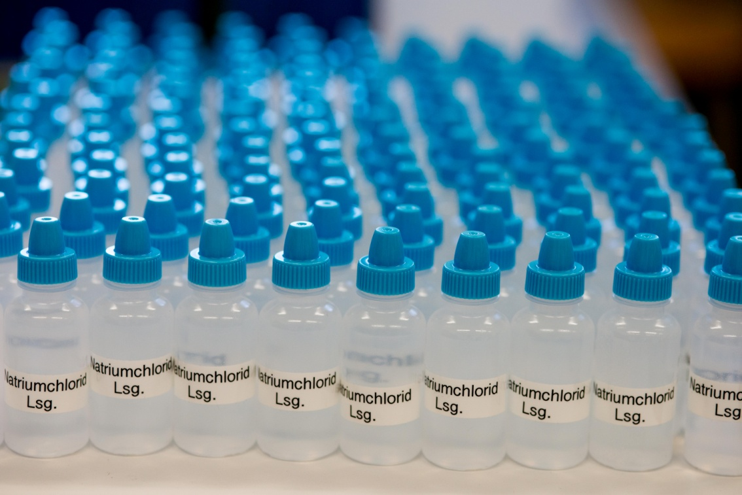
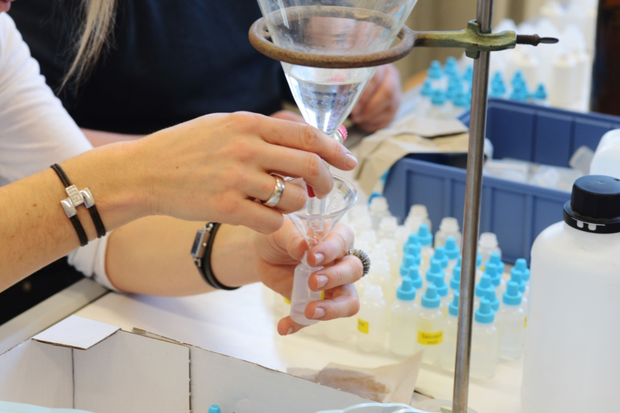
Materialien für die Tüpfeltechnik Grundlagen der Tüpfeltechnik
Tropffläschchen arbeitssparend abfüllen
(Scheidetrichter verwenden)
Bei undurchsichtigen Flaschen
mit Messzylinder

Slide 7
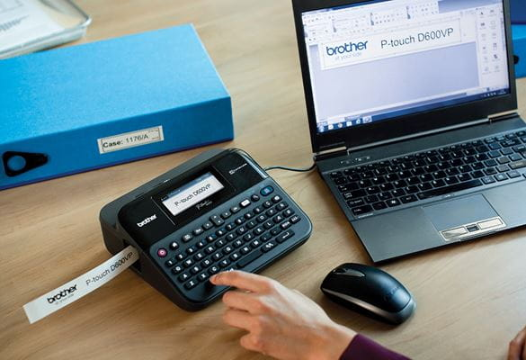
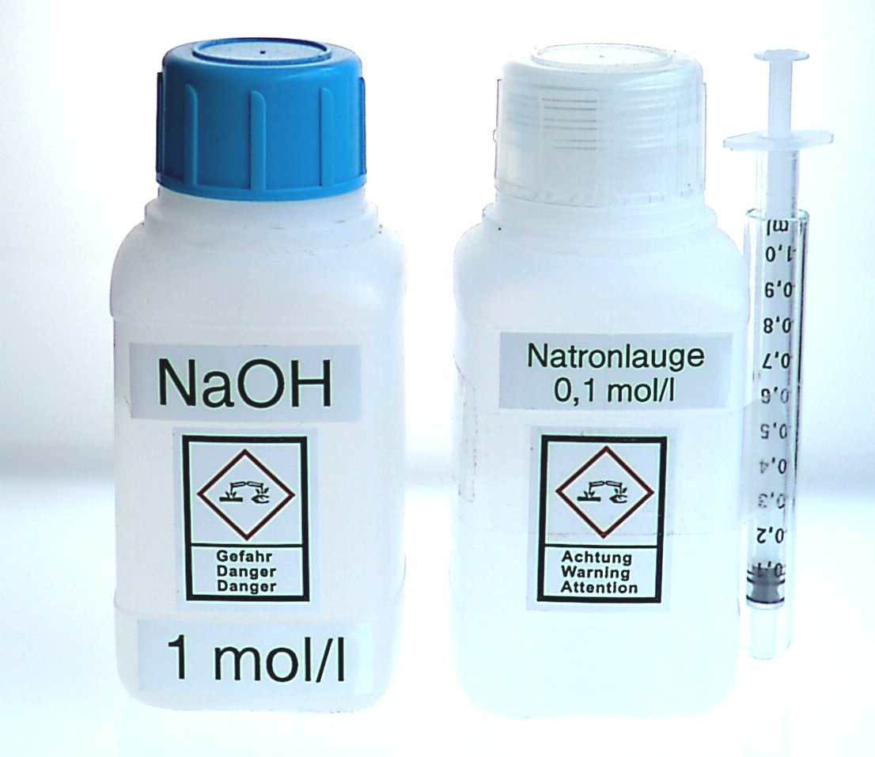
Beschriftung - Etikettierung Grundlagen der Tüpfeltechnik
Anforderung an das Gerät
Gerät mit Tastatur
Bänder 24 mm Höhe (36 mm auch möglich)
Druckausgabe 360 x 720 dpi
Vorteil der Bänder
Chemikalienfest
Lichtecht
Verschiedene Farben
Brother TZe-131 12mm Schriftband P-touch Tape 8 m
Preisbeispiel: Etwa 10 Euro

Slide 8
Iodiertes Speisesalz Ionennachweise auf der Tüpfelplatte
Woraus besteht der "Iod"-Zusatz?
Iod, Iodid oder Iodat?
Nachweis mit der Iod-Stärkereaktion
 | --- | Kaliumiodat | Kaliumiodid
Iodsalz + Stärkelsg.+ Schwefelsäure | --- | --- | tiefblau
Steinsalz + Stärkelsg. + Schwefelsäure | --- | --- | ---
IO₃⁻ + 5I⁻ + 6H⁺ → 3 I₂ + 3 H₂O
Auch im 1g – Beutel erhältlich
Weitere Salzarten: Himalaya-Salz, Diätsalz, Pökelsalz

Slide 9
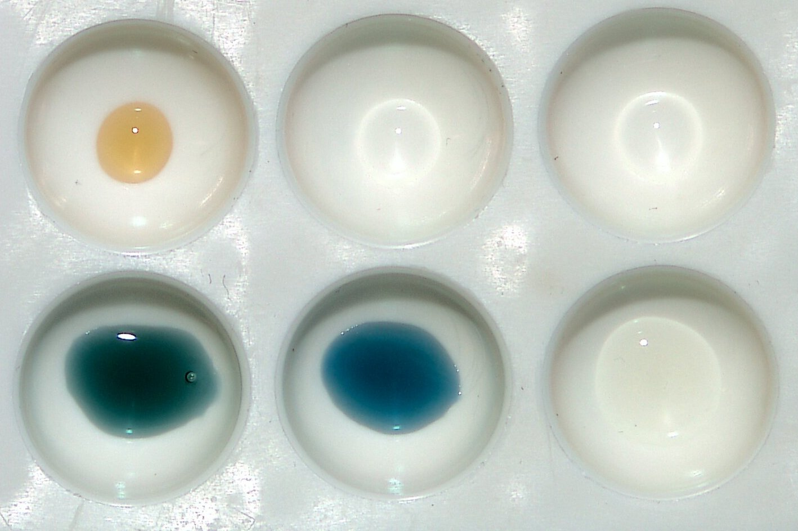
Molybdänblau-Reaktion Cola auf der Tüpfelplatte
Molydänblau-Reaktion wird auch für photometrischen Phosphatnachweis verwendet.
Ohne Reagenz
Phosphat-Ionen
angesäuerte
Molybdat-Lsg.
Phosphormolybdat-
Komplex
Mit Reagenz
Zinn(II)-Lsg.
(Reduktions-
Mittel)
Phosphor-
Molybdänblau
Cola classic
Phosphorsäure
Wasser

Slide 10
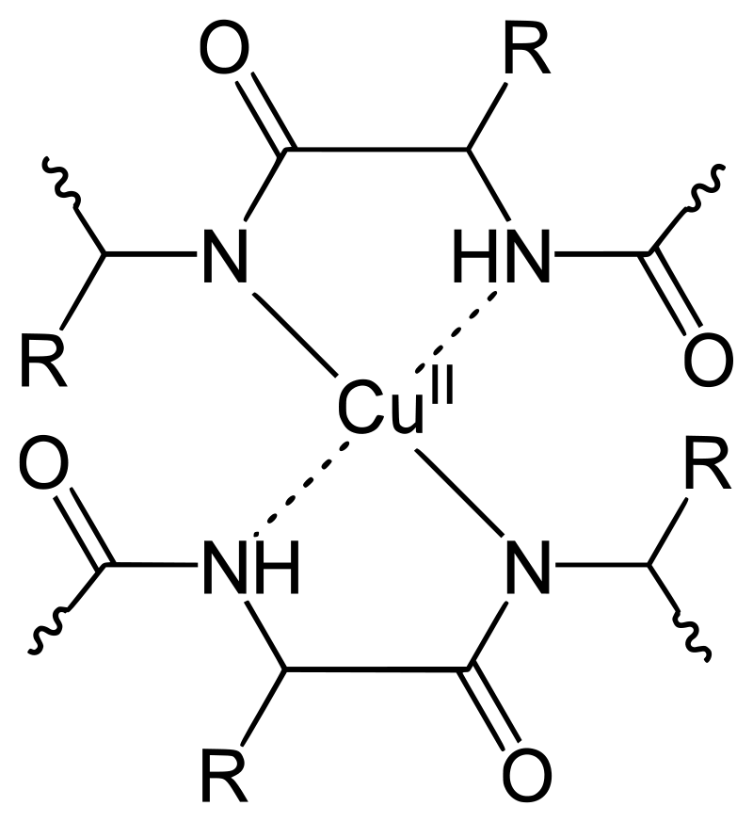
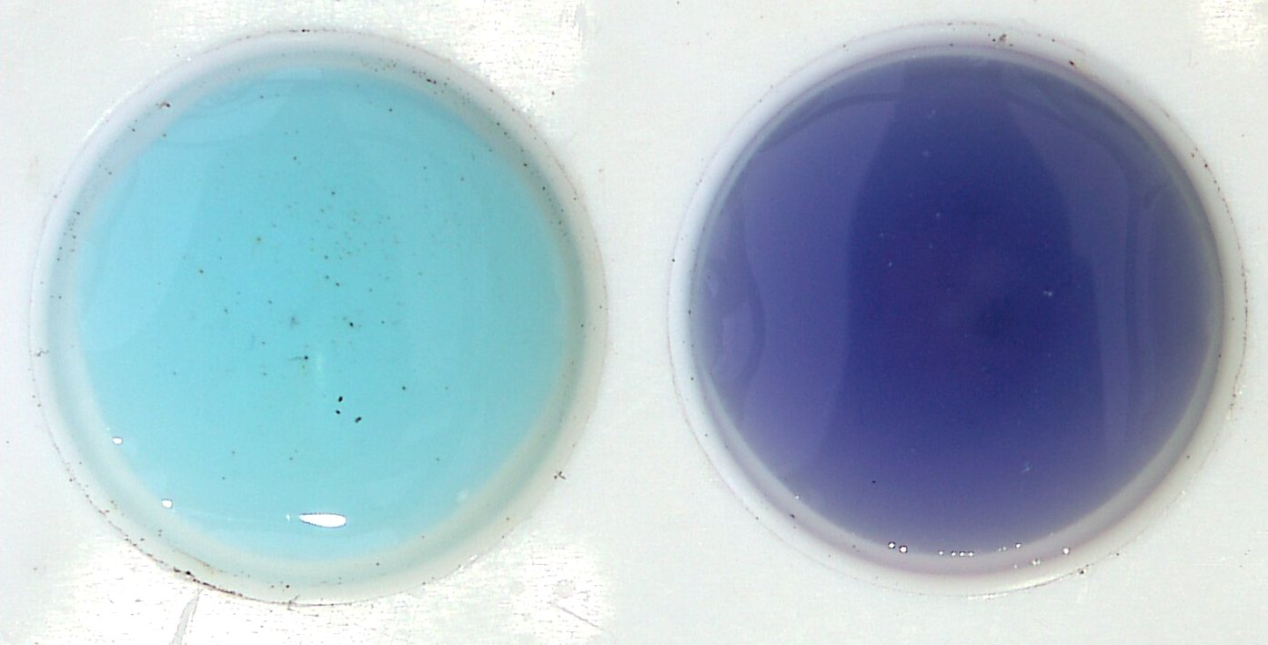
Biuret auf der Tüpfelplatte Eiweiß-Nachweis
Reagenzlösung:
Alkalische Kupfer(II)-Sulfat-Lsg., komplexiert mit Kaliumnatriumtartrat
(verhindert Ausfällen von Cu(OH)₂)
Proben:
Streichholzkopfgroße Proben von Quark, Joghurt oder Eiweißlösungen

Slide 11
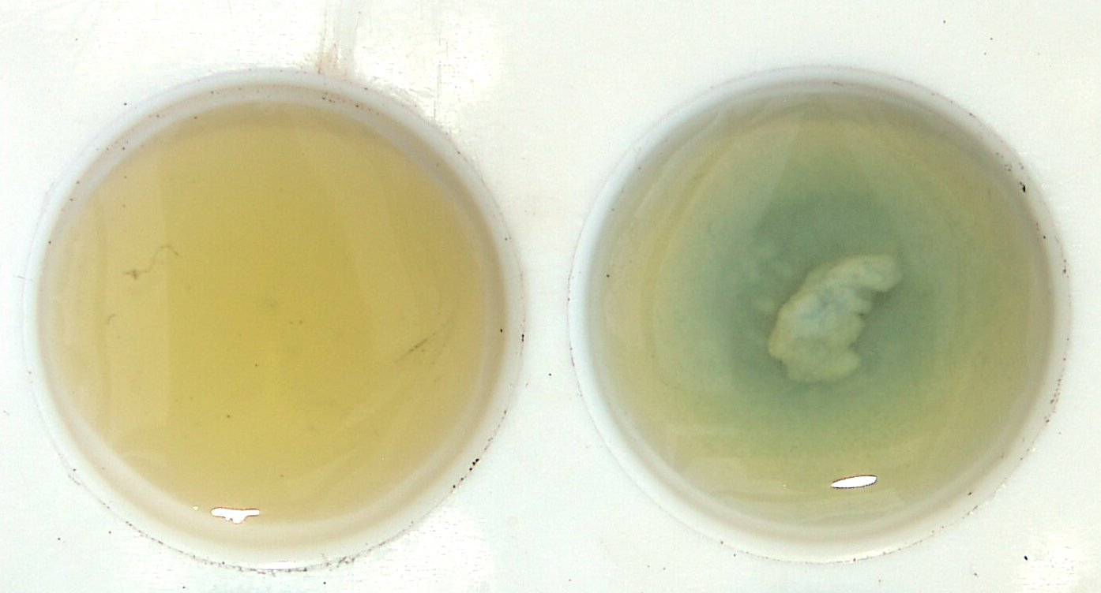
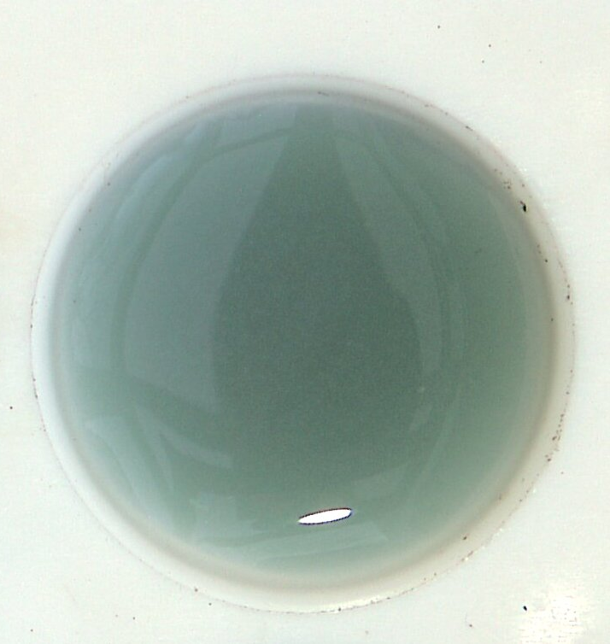
“Eiweißfehler” von Indikatoren Eiweiß-Nachweis
Reaktionsprinzip:
Diese Reaktion basiert auf dem Phänomen, das als „Eiweißfehler“ von pH-Indikatoren
bekannt ist, bei dem ein stark abgepufferter Indikator seine Farbe bei vorhandenen
Proteinen verändert, da der Indikator Wasserstoffionen an das Protein abgibt.
Reagenzlösung:
Bromphenolblau in auf pH 3 abgepufferter Lösung
Proben:
Streichholzkopfgroße Proben von Quark, Joghurt oder Eiweißlösungen

Slide 12
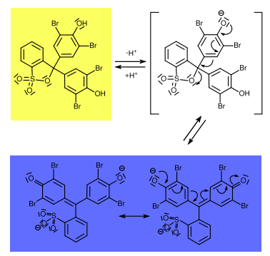
pH-Abhänigkeit von Bromphenolblau Eiweiß-Nachweis
Immer dann, wenn es in einer sauer abgepufferten Lösung zu einer Farbänderung kommt, ist dies ein Nachweis für Eiweiß!

Slide 13
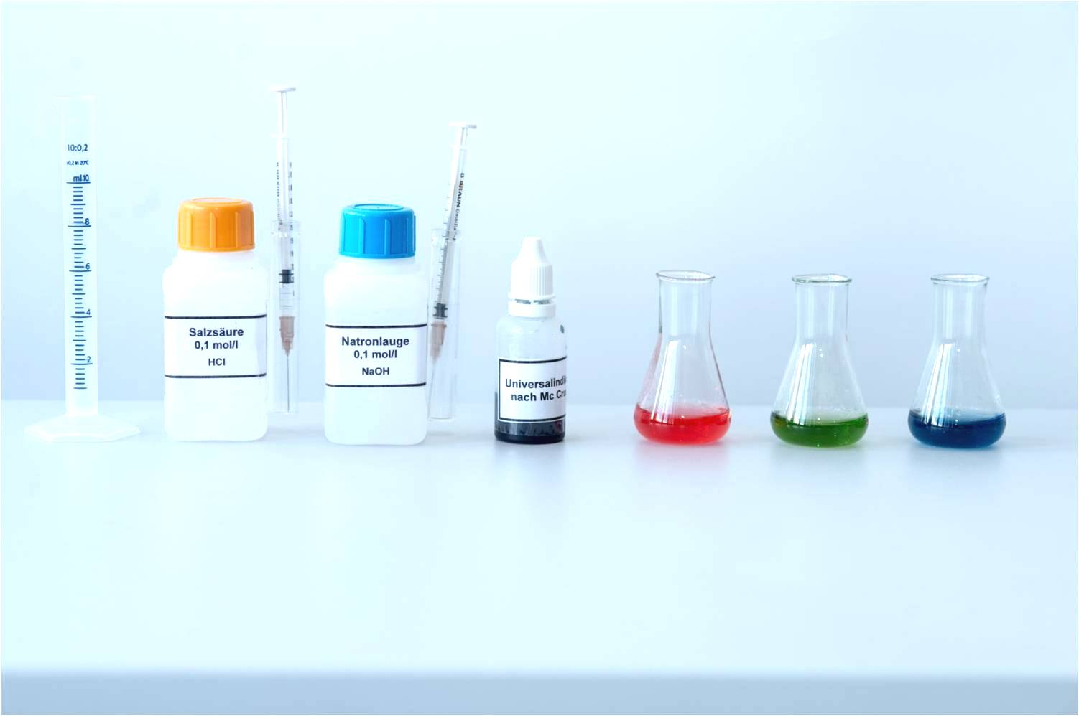
Halbmikrotitration Grundlagen der Halbmikrotitration
Vorteile analog der Tüpfeltechnik:
Geringes Gefahrenpotential (keine festsitzenden Schliffe)
Fachraumunabhängiges Arbeiten möglich
Kleine Mengen, schnelle Vorbereitung und Durchführung
Hohe Schüleraktivität
Kostengünstig

Slide 14
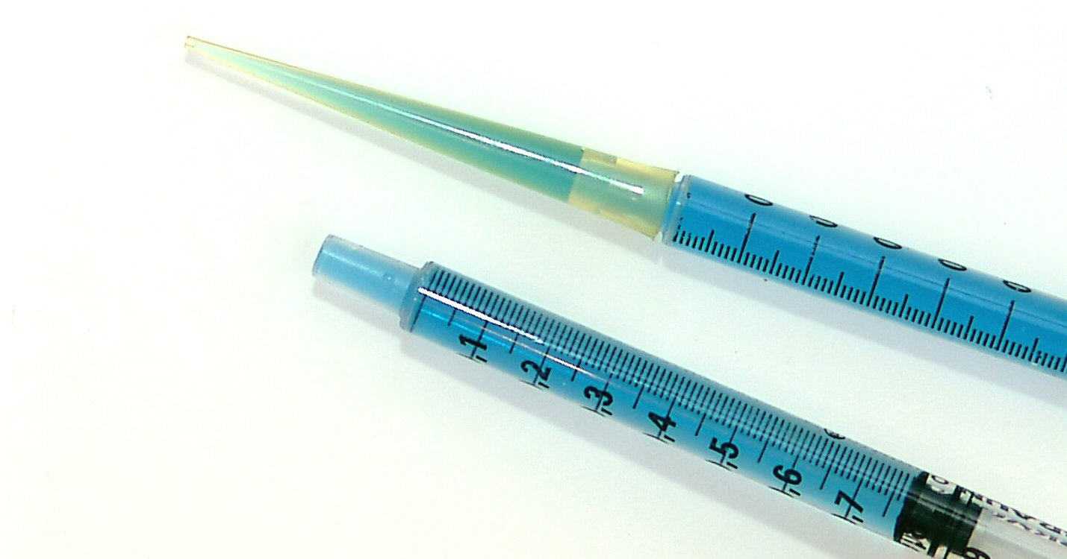
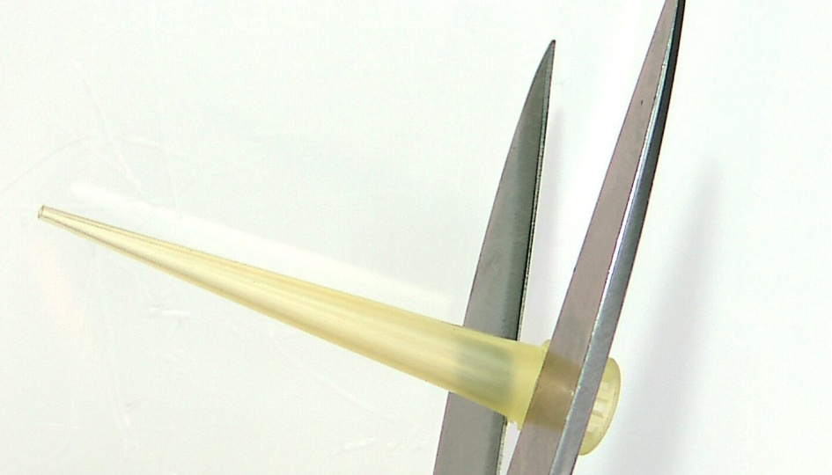
Die Tuberkulinspritze – die Ersatzbürette Grundlagen der Halbmikrotechnik
1 ml Spritzen mehrmals
wiederverwendbar
Eppendorfpipettenspitzen als
Feintropfer

Slide 15
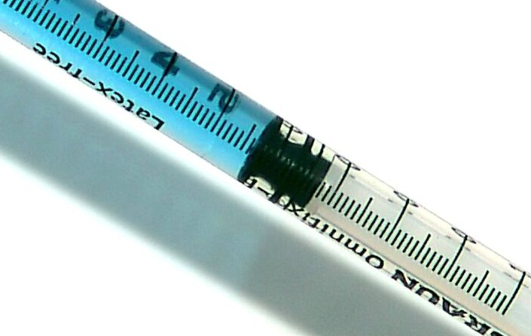
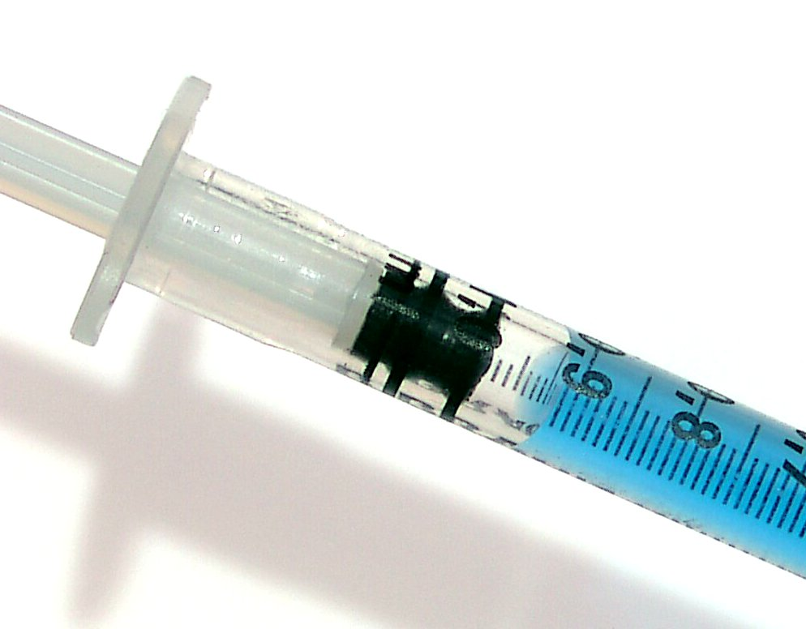
Ablesegenauigkeit der Tuberkulinspritze Grundlagen der Halbmikrotechnik
Ablesegenauigkeit:
0,01 ml
Luftblasen als Quelle von Ungenauigkeiten

Slide 16
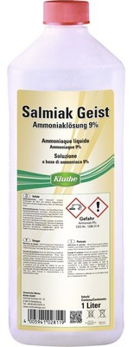
Gehaltsbestimmung Salmiakgeist Säure-Base-Titration
Herstellung der Probelösung:
Verdünnen der käuflichen Lösung im Maßkolben: 1 ml auf 100 ml
Anpassung der Konzentration an den Halbmikromaßstab
Verringerung des Gefahrenpotentials
Durchführung der Titration:
10 ml Wasser im Erlenmeyerkolben, 25 ml, vorlegen
1 ml Probelösung dazugeben
1 Tropen Indikator dazugeben
Mit Salzsäure, 0,1 mol/l, bis zum Farbumschlag titrieren
Indikator zur Auswahl:
Indikator | Farbumschlag
Mischindikator nach Cooper | blau nach rot
Mischindikator nach Sher | Grün über blau nach orange
Methylrot | Gelb nach rot

Slide 17
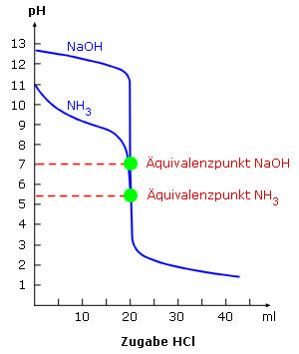
Titrationskurve einer schwachen Base Säure-Base-Titration
NH₃ (aq) + HCl (aq) → NH₄Cl(aq) + H₂O
Am Äquivalenzpunkt liegt nur eine Ammoniumchlorid-Lsg. vor.
Äquivalenzpunkt liegt im schwach sauren, da NH₄⁺-Ionen als
schwache Säure gegenüber Wasser reagieren.
Mischindikator nach Cooper:
Bromkresolgrün Na-Salz
Methylrot Na-Salz
in Wasser lösen

Slide 18
1 HCl(aq) + 1 NH₃(aq) NH₄Cl(aq) + H₂O
Gegeben (S)
c_{(Salzsäure)} = 0,1 mmol/ml
Gesucht (B)
c_{(Ammoniak)}
Verbrauch:
V = 0,5 ml
c = 0,05 mmol/ml
V_{(Volumen)} =
1 ml
n
V
n = c × V
c =
× 1
n = 0,05 mmol
n = 0,05 mmol
Probevolumen
nur 1/100 der
Gesamtmenge
Berechnung Säure-Base-Titration
M_{(Ammoniak)} =
17 g/mol
m = n × M
m = 0,85 mg
m (Ammoniak) = n(Salzsäure) x M (Ammoniak) x 100
85 mg Ammoniak in 1000 mg Ausgangslösung
8,5 % Ammoniak-Lösung
Gesucht (A)
m_{(Ammoniak)}

Slide 19
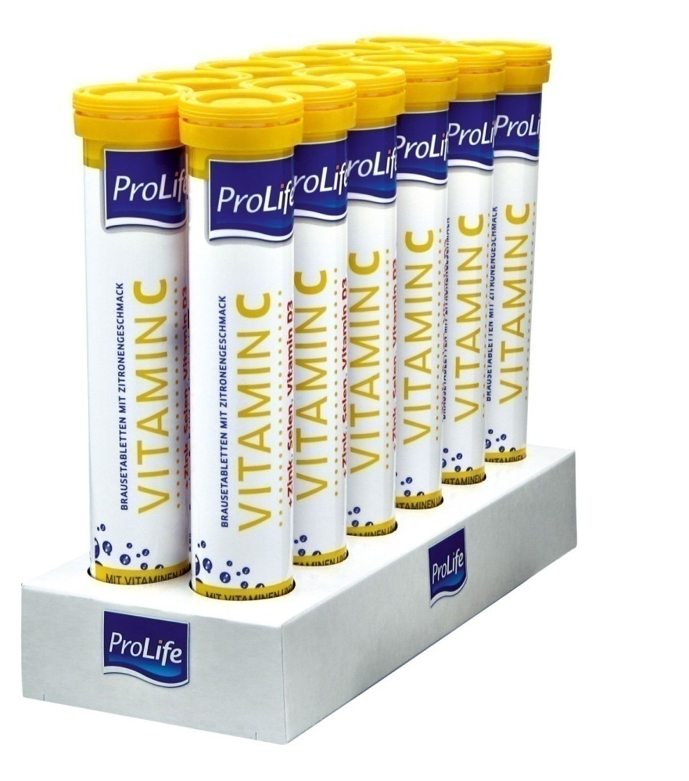
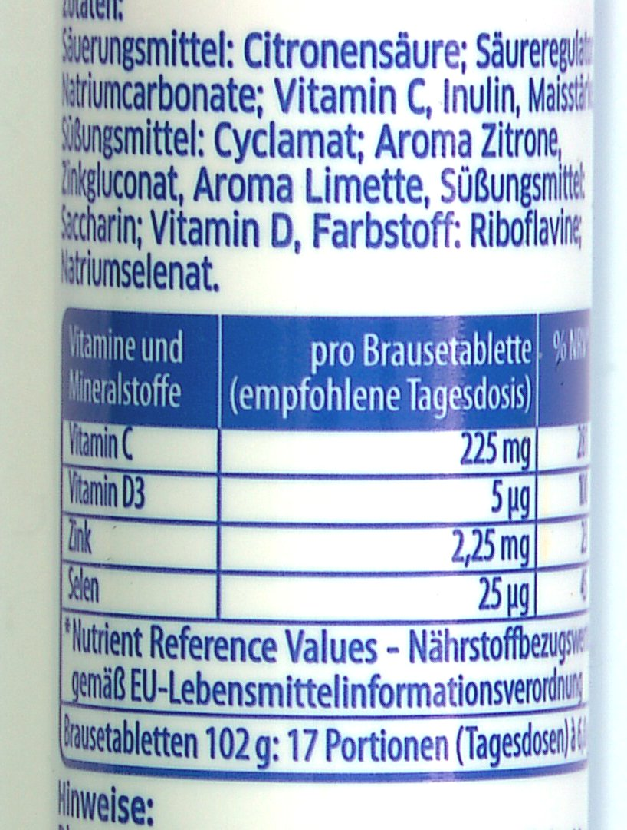
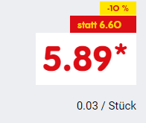
Brausetabletten als ‟Standard”- Probe
Gehaltsbestimmung Ascorbinsäure
Genauigkeit der Methode über die Gehaltsangabe in einer Brausetablette nachprüfen
Chemische Arbeitsmethoden kennenlernen: Maßkolben

Slide 20
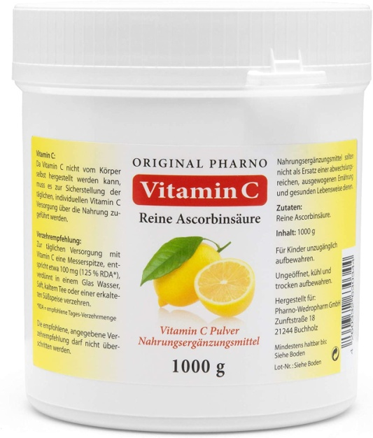
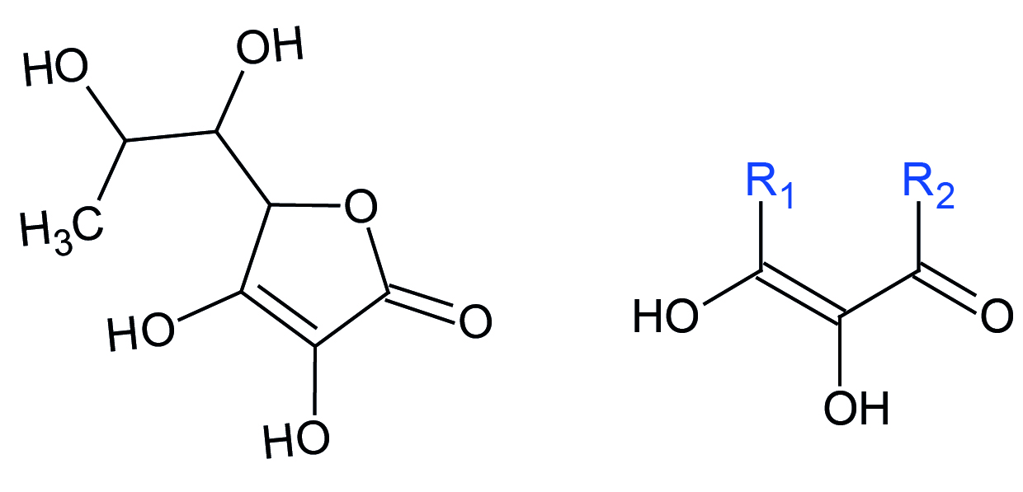
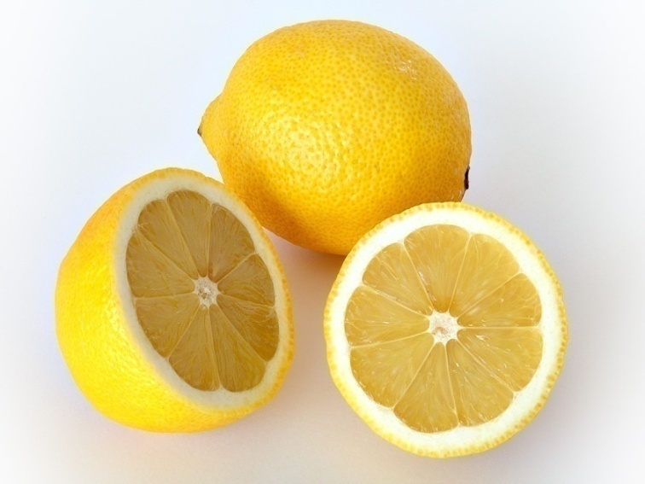
Warum nicht über Säure-Base-Titration?
Gehaltsbestimmung Ascorbinsäure
Ascorbinsäure ist ein Endiol!
Durch Titration von Getränken lässt sich z.B. immer nur der Gesamtsäuregehalt (Citronensäure, Äpfelsäure, Ascorbinsäure) bestimmen → Redoxtitration
Exkurs: Warum ist Ascorbinsäure überhaupt eine Säure?

Slide 21
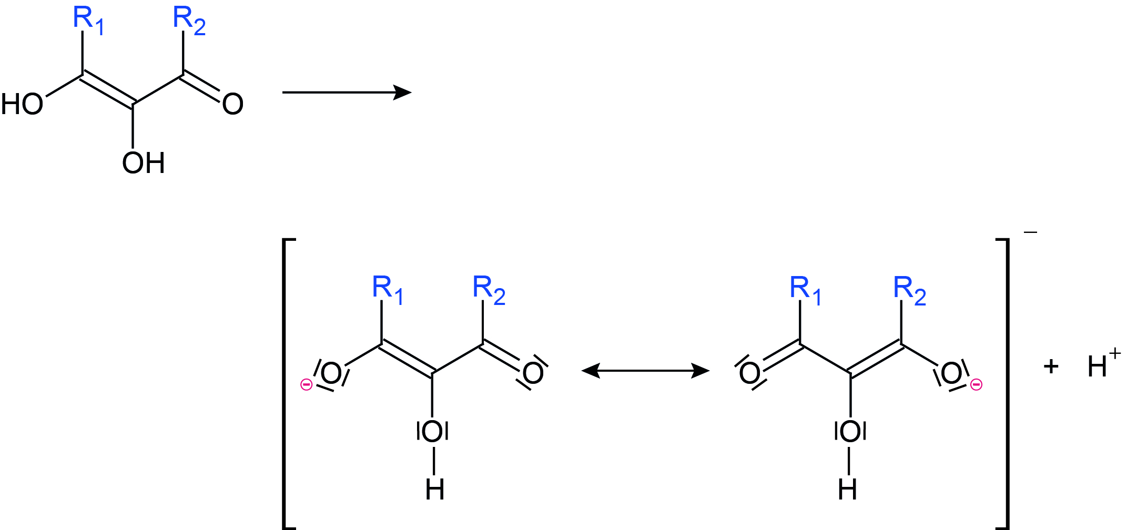
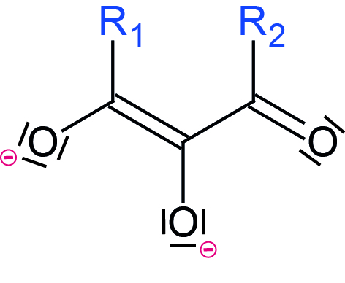
Exkurs: Warum ist Ascorbinsäure eine Säure
Gehaltsbestimmung Ascorbinsäure
Endiol
Endiol-Anion mesomeriestabilisiert
Ascorbinsäure mit pk_{a1} = 4,17 sogar eine stärkere Säure als
Essigsäure mit pK_{a} = 4,75.

Slide 22
Reduktionmittel Ascorbinsäure
Redoxtitration Ascorbinsäure
Klassischer Weg mit Iod-Lösung (unbeständig beim Lagern)
+I
+I
+II
+II
Schultaugliche Variante: stabile Iodatlösung

Slide 23
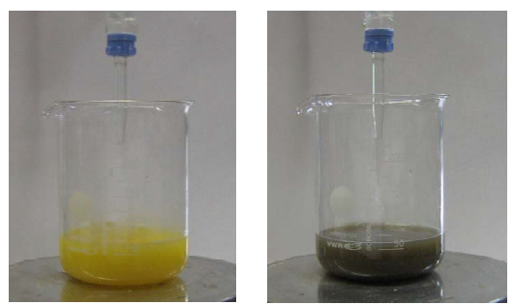
Schulvariante mit stabiler Iodatlösung Redoxtitration Ascorbinsäure
Redoxchemie hinter der Titration
Endpunktbestimmung
Ox: AscH₂ → Asc_{ox} + 2H⁺ + 2 e⁻ ∣ × 3
Wenn alle Ascorbinsäure oxidiert ist, wird Iodat nicht mehr verbraucht und reagiert mit Iodid zu Iod weiter:
Re: IO₃⁻ + 6 H⁺ + 6 e⁻ → I⁻ + 3 H₂O
Redox: IO₃⁻ + 3 AscH₂ → I⁻ + 3 Asc_{ox} + 3 H₂O
Redox: IO₃⁻ + 3 AscH₂ → I⁻ + 3 Asc_{ox} + 3 H₂O
IO₃⁻ + 5 I⁻ + 6 H⁺ → 3 I₂ + 3 H₂O
Welche Konzentration wählt man für die Maßlösung?

Slide 24
Rechenspiele Redoxtitration Ascorbinsäure
Redoxchemie hinter der Titration
Festlegen der Konzentration der Maßlösung
Ox: AscH₂ → Asc_{ox} + 2H⁺ + 2 e⁻ ∣ × 3
1 : 3
Re: IO₃⁻ + 6 H⁺ + 6 e⁻ → I⁻ + 3 H₂O
Redox: IO₃⁻ + 3 AscH₂ → I⁻ + 3 Asc_{ox} + 3 H₂O
1 IO₃⁻ + 3 AscH₂ → I⁻ + 3 Asc_{ox} + 3 H₂O
1 Mol Iodat reagiert mit 3 Mol AscH₂
⅓ Mol Iodat ≙ 1 Mol AscH₂
0,033 Mol Iodat ≙ 0,1 mol AscH₂
Maßlösung Iodat: 0,0333 mol/l
Berechnung
1 ml Maßlösung Iodat ≙ 0,1 mmol/ml AscH₂
1 ml Maßlösung Iodat ≙ 17,6 mg AscH₂

Slide 25
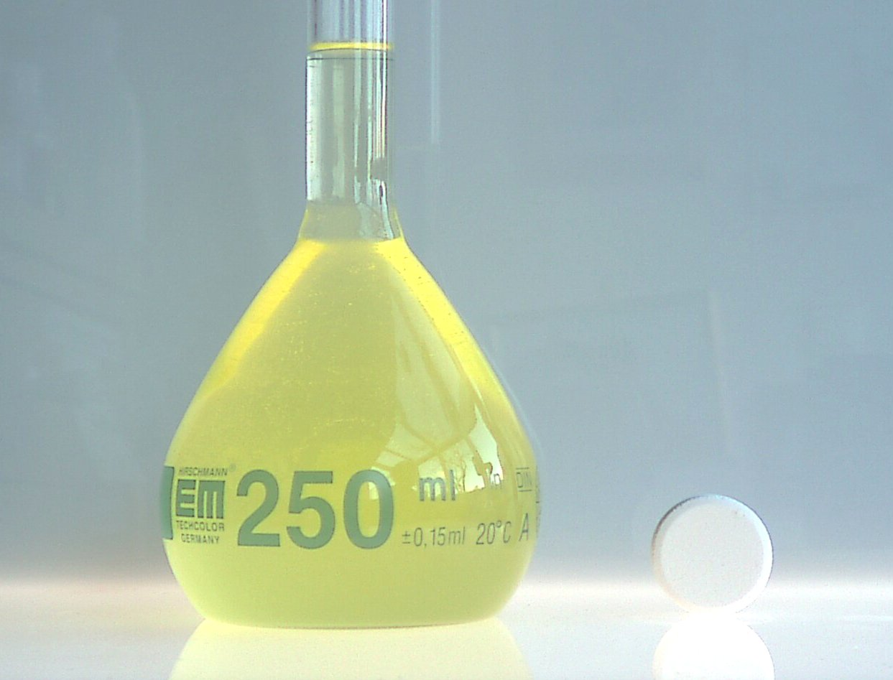
Haltbare Stärkelösungen
Zinkiodid-Stärke-Lösung
(Windaus)
Stärke in gesättigter Kochsalzlösung
(1 g Stärke, löslich, in 100 ml gesättigter
Kochsalzlösung aufkochen).
Vitamin C – Gehalt in einer Brausetablette Redoxtitration Ascorbinsäure
Herstellung der Probelösung
Durchführung der Titration
Brausetablette in Wasser lösen
CO2-Entwicklung abklingen lassen
Im Maßkolben auf 250 ml auffüllen
In einen 25 ml Erlenmeyer-Kolben
geben und bis zum Farbumschlag nach
blau mit Kaliumiodat-Lösung titrieren .
10 ml Probelösung
3 Tropfen Stärke-Lösung
10 Tropfen Schwefelsäure
10 Tropfen Kaliumiodid-Lösung (5%)
Hinweis:
Volumen der Probelösung an die Vitamin C –
Konzentration der Brausetablette anpassen!
Berechnung
1 ml Maßlösung 0,0333 mol/l Iodat ≙ 0,1 mmol/ml AscH₂
1 ml Maßlösung Iodat ≙ 17,6 mg AscH₂

Slide 26
Ergebnisse
Redoxtitration Ascorbinsäure
Vitamin C-Gehalt pro Tablette | 225 mg
Lösemittelmenge pro Tablette | 250 ml
Volumen Probelösung | 10 ml
Verbrauch Maßlösung V_{(Iodat)} | 0,53 ml
Zur Erinnerung:
1 ml Maßlösung Iodat ≙ 17,6 Ascorbinsäure/Vitamin C
Probevolumen
nur 1/25 der
Gesamtmenge
m (Ascorbinsäure/Tablette): V _{(Iodat)} × 17,6 mg/ml × 25
m(Ascorbinsäure/Tablette): 0,53 ml × 17,6 mg/ml × 25
m(Ascorbinsäure/Tablette) 233 mg

Slide 27
Iodatbestimmung im Speisesalz
Prinzip der Rücktitration
Zugabe von Kaliumiodid
Umrechnungsfaktor:
IO₃⁻ + 5 I⁻ + 6 H⁺ → 3 I₂ + 3 H₂O
̸
1 IO₃⁻ + 5 I⁻ + 6 H⁺ → 3 I₂ + 3 H₂O
Titration des Iods mit Thiosulfat (0,01 mol/l)
Aus 6 mach 1
2 S₂O₃²⁻ + I₂ → 1 S₄O₆²⁻ + 2 I⁻
∣ × 3
̸
6 S₂O₃²⁻ + 3 I₂ → 3 S₄O₆²⁻ + 6 I⁻
Umrechnungfaktor: ⅙
Die Teilgleichung wird mit 3 multipliziert,
damit die Iodmengen in beiden Teilgleich-
ungen gleich groß sind.
Berechnung
1 ml Maßlösung Thiosulfat ≙ ⅙ × 0,01 mmol/ml Kaliumiodat
1 ml Maßlösung Thiosulfat ≙ 0,36 mg Kaliumiodat

Slide 28
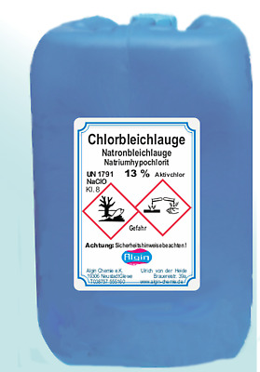
Gehaltsbestimmung Chlorbleichlauge Redoxtitration Chlorbleichlauge
Chlorbleichlauge ist eine Natriumhypochlorit-Lösung,
nur begrenzt haltbar (kühl und lichtgeschützt aufbewahren).
Probevorbereitung
1 ml Chlorbleichlauge auf 100 ml im Maßkolben mit Wasser verdünnen
Prinzip der Titration
Die Probelösung angesäuert und mit Kaliumiodidlösung versetzt
ClO⁻ + 2 H⁺ + 2 I⁻ → Cl⁻ + H₂O + I₂
Nach 10 min wird das entstandene Iod mit Natriumthiosulfat
unter Stärkezusatz titriert
I₂ + 2 S₂O₃²⁻ → 2 I⁻ + S₄O₆²⁻
Endpunktbestimmung
Entfärbung (zeigt an, wenn kein Iod mehr vorhanden ist)

Slide 29
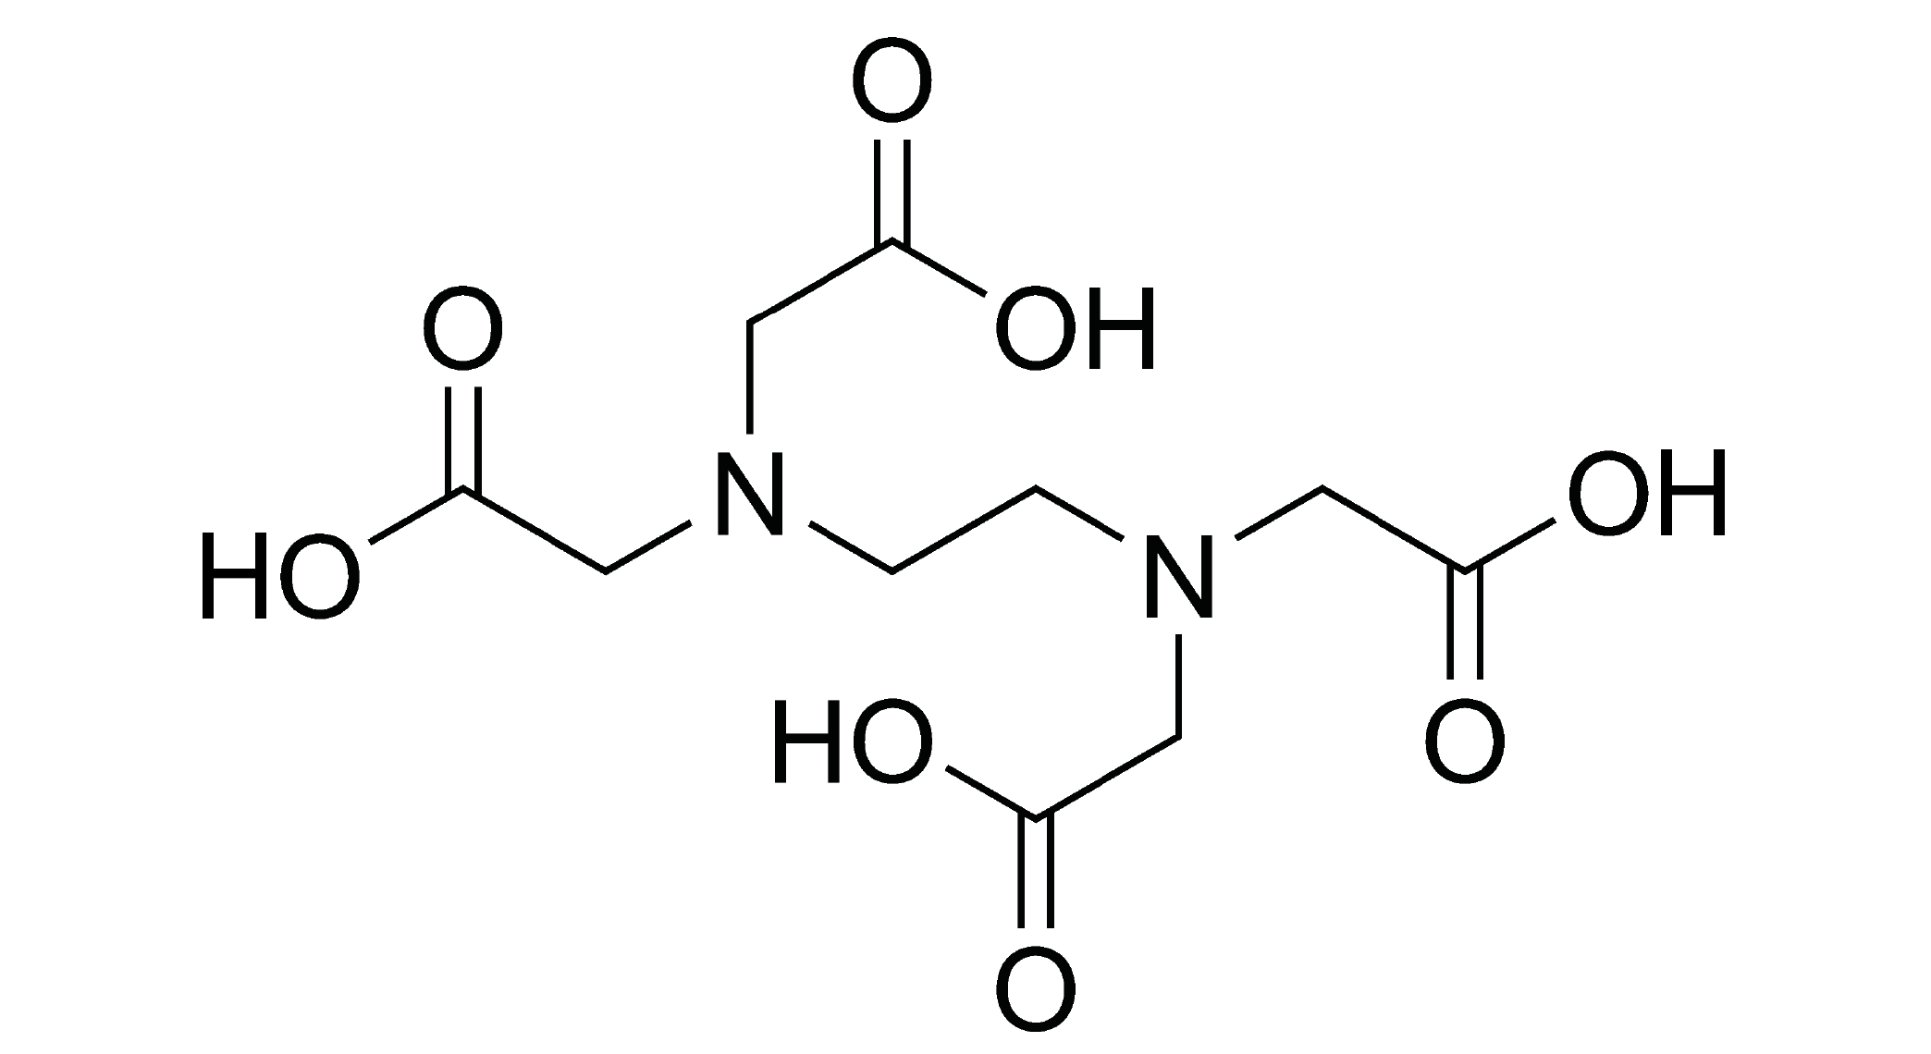
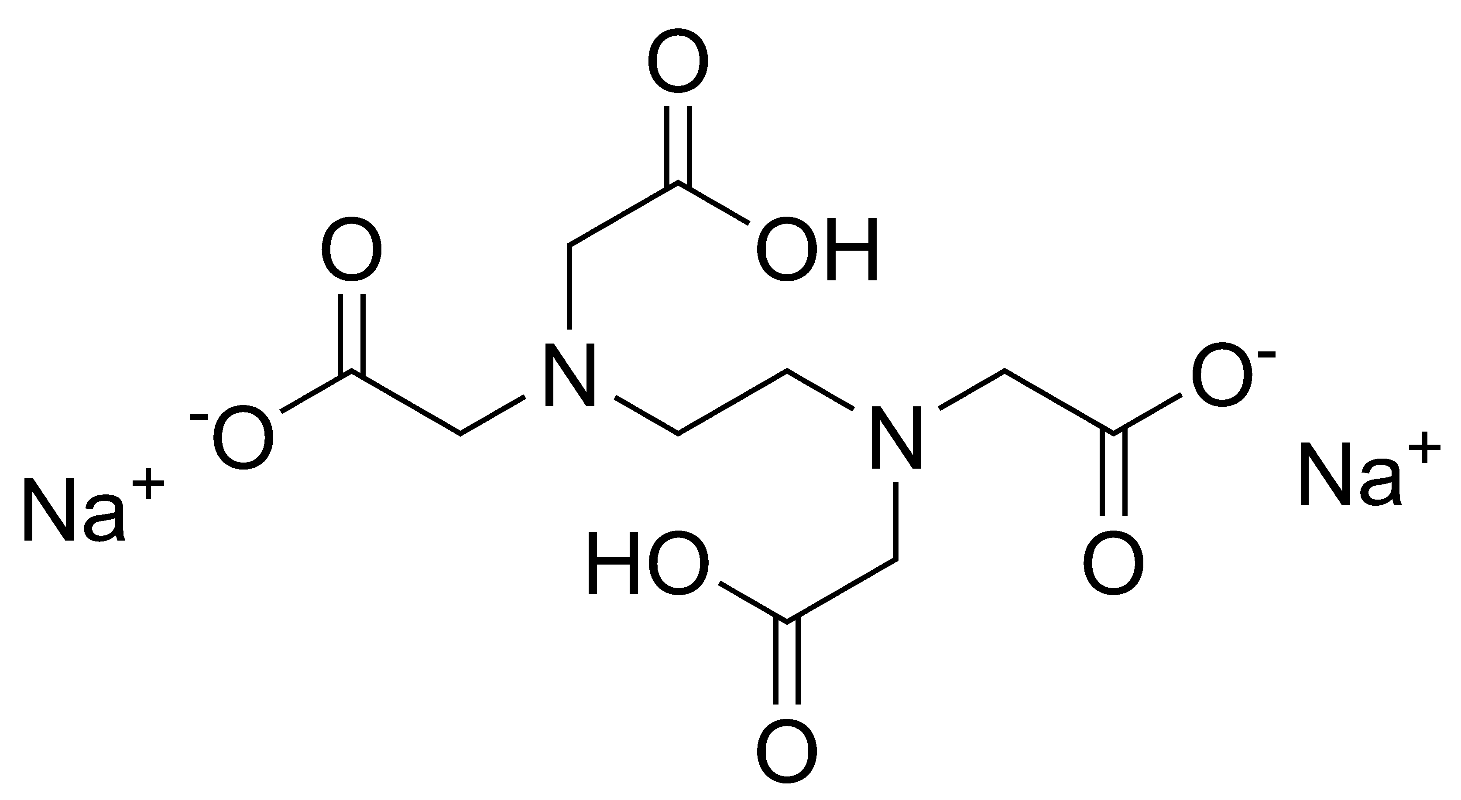
Was ist EDTA? Grundlagen der Komplexometrie
EDTA steht für Ethylenediaminetetraacetic acid
Handelsnamen der Säure:
Titriplex II
Idranal II
Handelsnamen des Di-Natriumsalzes:
Titriplex III
Idranal III
Di-Natriumsalz besser wasserlöslich, wird meist verwendet!

Slide 30
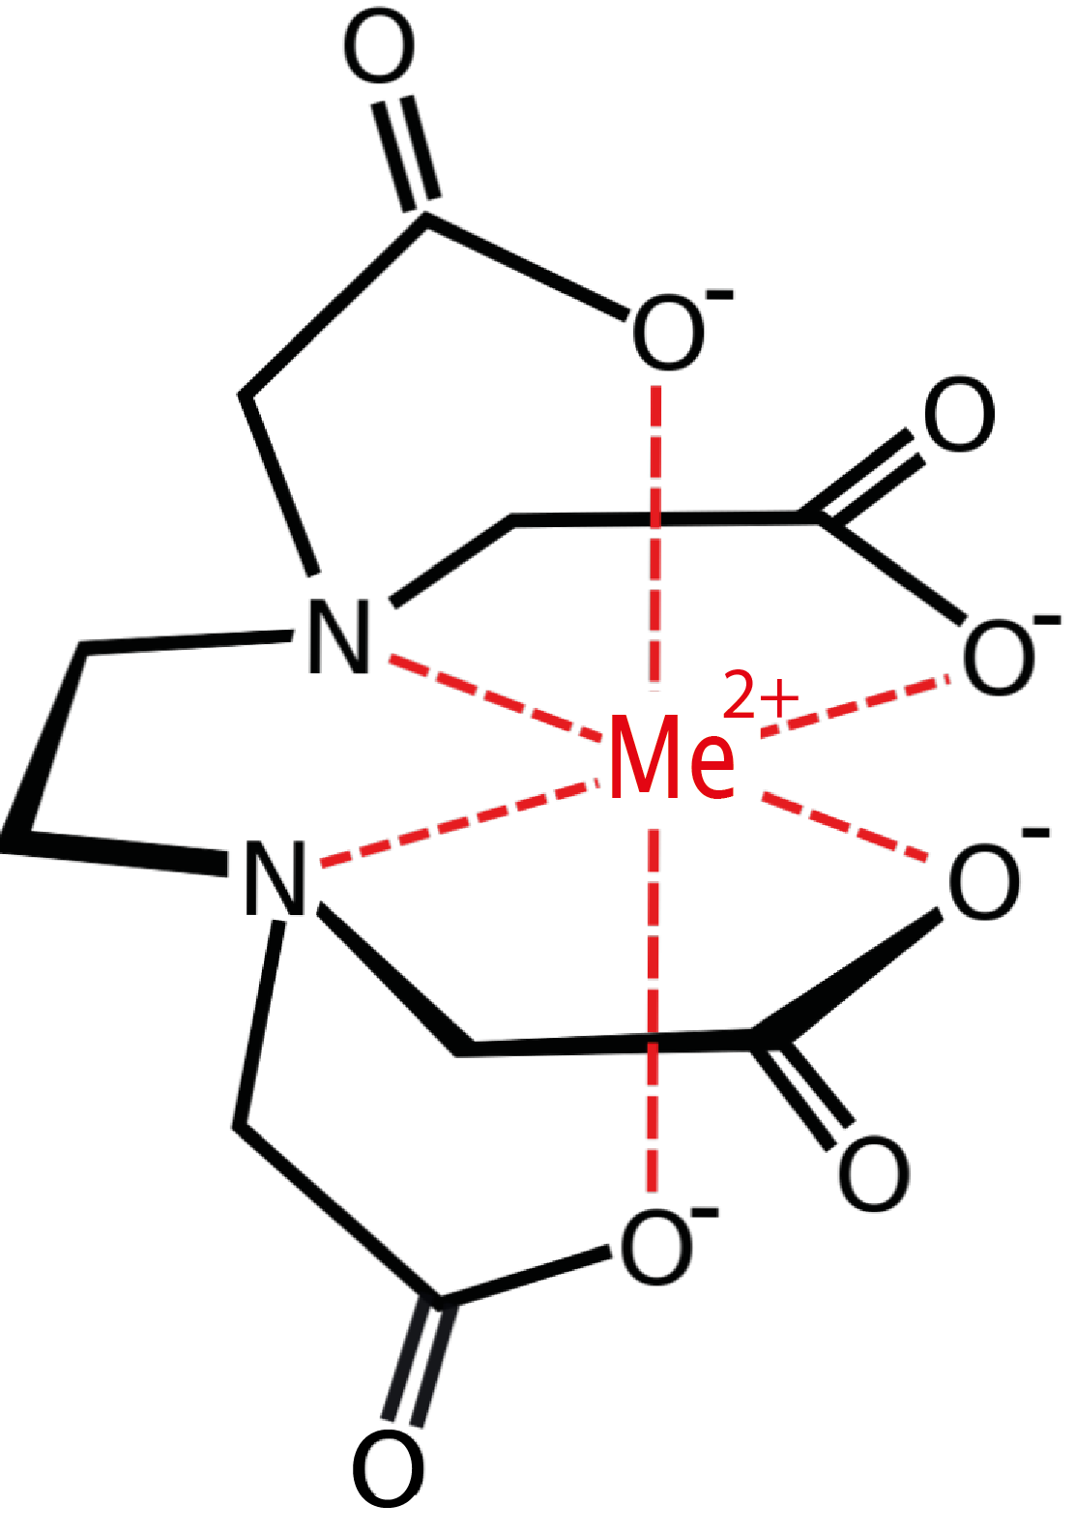
Chelatkomplexe zur Metalltitration Grundlagen der Komplexometrie
EDTA ist ein 6-zähniger Ligand
1 Molekül EDTA bindet 1 Metallion
Stoffmengen-Verhältnis 1: 1
Macht die Berechnung leicht
1 ml 0,1 mol/l EDTA-Lsg
≙ 0,1 mmol/ml Me²⁺
Für die Titration mit verschiedenen
Metallionen geeignet
Indikator nötig, der anzeigt, wann alle
Metallionen komplexiert sind
Me²⁺ + H₂EDTA²⁻ + 2 H₂O ⇄ [MeEDTA]²⁻ + 2 H₃O⁺

Slide 31
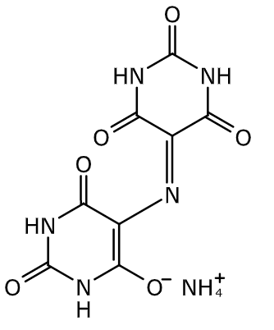
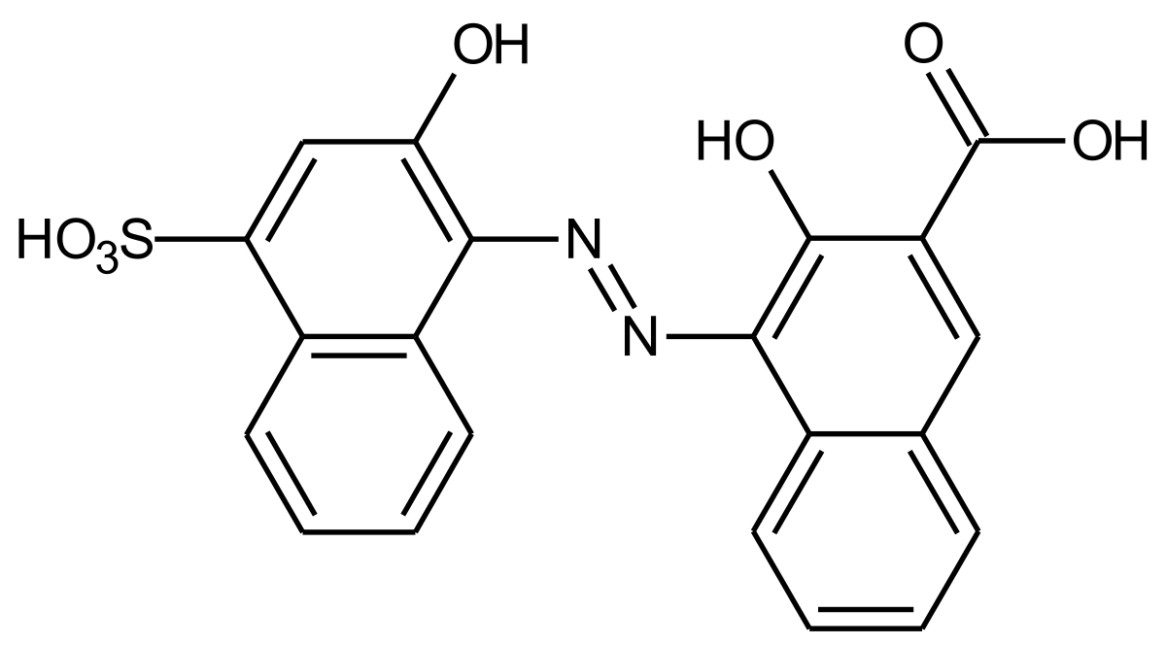
Komplexometrische Metall-Indikatoren Grundlagen der Komplexometrie
Metallindikatoren sind organische Farbstoffe, die mit Metallionen einen Komplex eingehen können (der aber schwächer sein muss, als der mit EDTA). Durch die Komplexierung ändert sich die Farbe (diese ist meist auch pH-abhängig).
Calconcarbonsäure
Farbwechsel: blau – violett
Spezifisch: Ca²⁺
Ammoniumsalz der Pupursäure
Farbwechsel: schwach orange – violett
Ca²⁺, Cu²⁺,Co²⁺, Ni²⁺

Slide 32
Ablauf einer komplexometrischen Titration Grundlagen der Komplexometrie
Me²⁺
Indikator/Puffer
EDTA ⇨
Me²⁺ = Metallionen, die zu bestimmen sind
EDTA = EDTA-Maßlösung
Indikatoreaktion (unter Farbwechsel):
Me²⁺ + Ind²⁻ ⇄ [MeInd]
Komplexierungsreaktion:
[MeInd] + H₂EDTA²⁻ → [MeEDTA]²⁻ + 2H⁺ + Ind²⁻
Pufferreaktion:
Fängt H⁺ weg, zieht Reaktion auf die Produktseite

Slide 33
Reagenzien Komplexometrie Praktische Durchführung
ETDA-Lösung, 0,1 mol/l
37,22 g EDTA Dinatriumsalz Dihydrat in 1 l Wasser lösen
Sofort in Kunststoffflasche umfüllen (Reaktion mit Glaswand)
Calconcarbonsäure-Verreibung
1 g Calconcarbonsäure mit 100 g Natriumchlorid in einer Reib-schale sorgfältig miteinander verrieben
Murexid-Verreibung
1 g Murexid mit 100 g Natriumchlorid in einer Reibschale sorgfältig
miteinander verreiben.

Slide 34
Bestimmung von Ca²⁺ in Brausetabletten Praktische Durchführung
Herstellung der Probelösung:
Brausetablette in dest. Wasser lösen, nach Abklingen der Gasentwicklung im Maßkolben auf 250 ml auffüllen.
Durchführung der Titration:
10 ml Wasser im Erlenmeyerkolben, 25 ml, vorlegen
1 ml Probelösung dazugeben
10 Tropen Natronlauge, 2 mol/l, dazugeben
1 Spatelspitze Murexid-Verreibung dazugeben
Mit EDTA-Lsg., 0,1 mol/l, bis zum Farbumschlag von hellorange nach violett titrieren.

Slide 35
Berechnung: Ca-Ionengehalt
1 ml EDTA 0,1 mol/l = 0,1 mmol/ml Ca²⁺
1 ml EDTA = 4 mg/ml Ca²⁺
0,5ml x 4 mg/ml x 250
Probevolumen
nur 1/250 der
Gesamtmenge
Gehalt pro Tablette: 500 mg

Slide 36
Literatur
Arbeitsbuch quantitative anorganische Analyse: für Pharmazie- und Chemiestudenten (Govi) Broschüre – 15. Oktober 2013
von Franz Bracher (Autor), Frank Dombeck (Autor), & 3 mehr
26,90 Euro

Slide 37
Materialien
Die Materialien werden unter folgender Adresse bereitgestellt:
www.fachreferent-chemie.de
Kontakt zu den Autoren:
wolfgang_proske@web.de
bcschwab@web.de

